Slide 1

项目六 制作两级放大电路PCB板
霍山县高级职业中学
Huo shan county senior vocational middle school
《电子EDA技术》

Slide 2

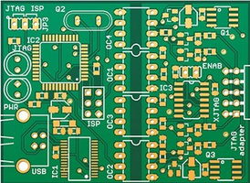
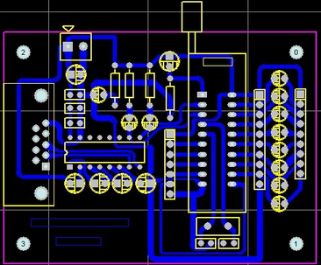
项目引入
在实际应用的电路板中，元件是怎么焊接上去的呢？各元器件的引脚又是怎样高效率的连接在一起的呢？答案就是通过PCB板。PCB板又称印制板，是通过印制导线、焊盘和金属化过孔等，实现元器件引脚之间的电气连接。
本项目将根据项目三绘制的两级放大电路原理图，制作其印制板。通过项目的操作来学习PCB设计的基础认识。

Slide 3
项目目标
通过本项目的学习，希望同学们能掌握以下技能：
1．了解PCB板的定义和种类；
2．熟悉DXP 2004 PCB制作界面的功能键；
3．能设置PCB板图纸；
4．能导入网络表；
5．能手动布局和布线；
6．能熟练使用PCB编辑工具。

Slide 4
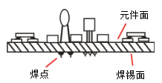
PCB基本概念
1. 印制板的分类和构成
一般来说，印制板按结构分为单面板、双面板和多层板。
（1）单面板
单面板的结构如图6-1所示。所用覆铜板只有一面敷铜箔，另一面为空白，因此只能在敷铜箔的敷铜箔面上（底层）制作导电图形。
单面板上的导电图形主要包括固定、连接元件引脚的焊盘和实现元件引脚互联的印制导线，该面称为“焊锡面”，在DXP 2004的PCB编辑器中被称为“底层”，没有铜模的一面用于安装元件，在DXP 2004的PCB编辑器中称为“顶层”。

Slide 5
PCB基本概念
（2）双面板
双面板的基板上下两面均覆盖铜箔，因此，上下两面都会有导电图形。这些导电图形中除了焊盘、印制导线外，还有用于连接上、下两面印制导线的金属化过孔。由于双面板往往需要制作过孔，生产工艺比单面板复杂，成本也会更高。
（3）多层板
随着集成电路技术不断发展，元器件集成度越来越高，电路中元器件的连接关系越来越复杂，因此，双面板已经不能满足布线和电磁屏蔽的要求，于是就出现了多层板。

Slide 6
PCB基本概念
2. PCB板工作层类型
放置元件、导线等电气信号对象
工作层
信号层
内部电源/接地层
机械层
屏蔽层
丝印层
其它层
孔位置层、钻孔视图层、禁止布线层、多层
专门连接电池和地
放置元件外形轮廓
放置装配信息和说明
有阻焊层和助焊层

Slide 7
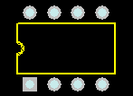
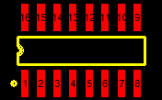
PCB基本概念
3. 元器件的封装
设计PCB板后一般将其送到电路板生产厂家去生产，在生产线上就要把实际的元器件焊接到电路板上，这就要求元器件引脚和印制电路板上的焊盘要一致，也就是所谓的元器件封装要和设计电路板时采用的封装符号一致。

Slide 8
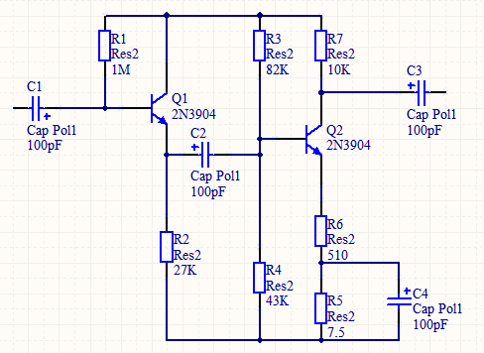
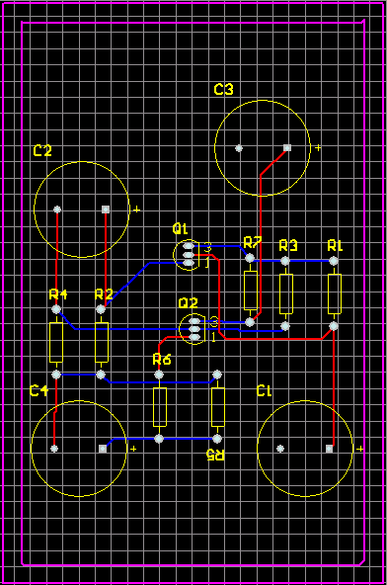
PCB设计基础
1. PCB板的设计流程
设计原理图
生成网络表
创建PCB文件
载入网络表
元件布局
布线
存盘打印

Slide 9
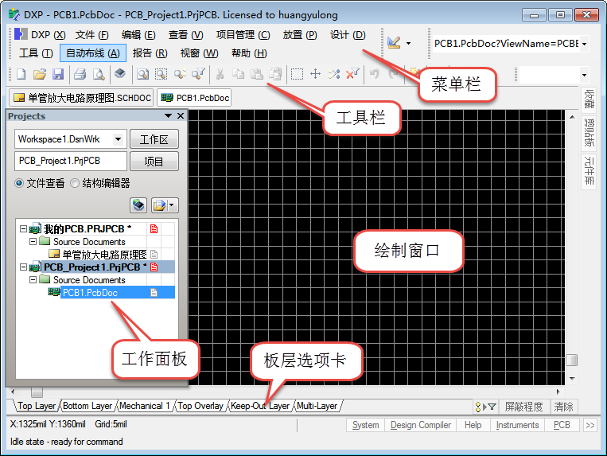
PCB设计基础
2. PCB的设计界面

Slide 10
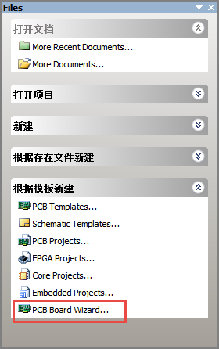
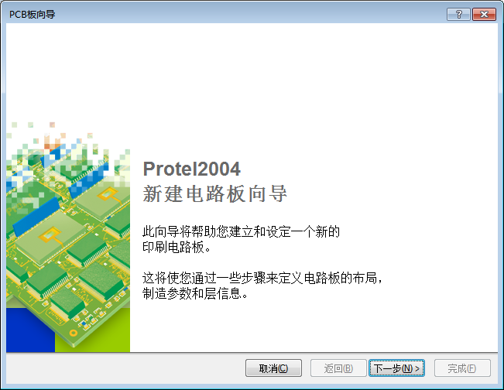
新建PCB文件
1. 向导生成PCB文件
【Files】工作面板下，执行【根据模板新建】/【PCB Board Wizard】，启动PCB板设计向导，选择参数后自动生成一块PCB板。

Slide 11
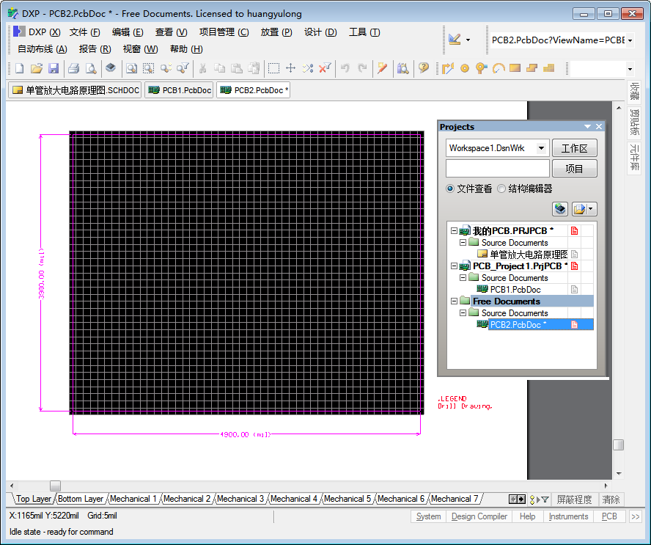
新建PCB文件
通过向导生成的PCB板：

Slide 12
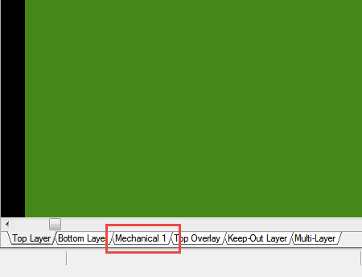
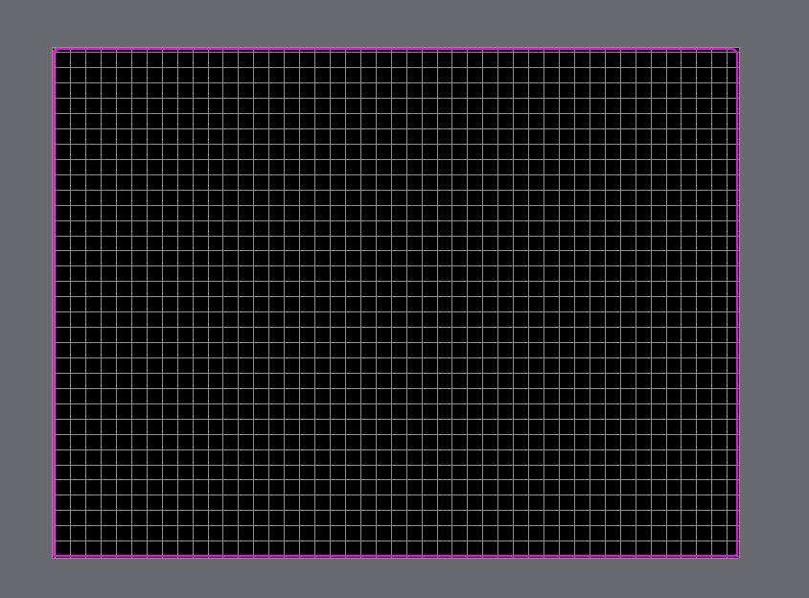
新建PCB文件
2. 手动创建空白PCB文件
执行【文件】/【创建】/【PCB】文件，新建PCB文件。
执行【设计】/【PCB板形状】/【重定义PCB板形状】，定义边界形状。设计PCB板要设计好Mechanical1层的物理边界和Keep-out Layer层的电气边界。
设计物理边界

Slide 13
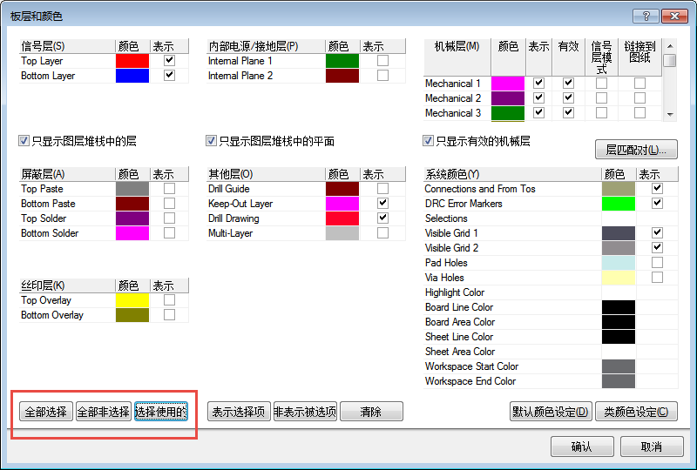
设置PCB图纸
1. 控制图层显示
执行【设计】/【PCB板层次颜色】：

Slide 14
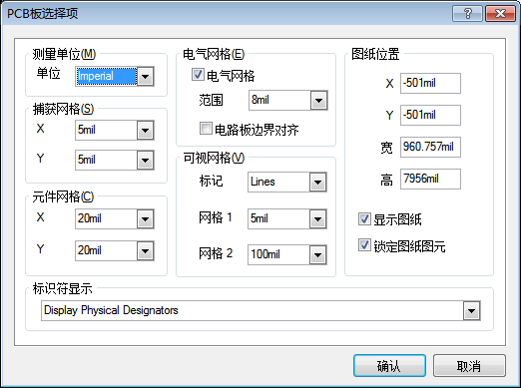
设置PCB图纸
2. 设置PCB图纸的栅格和测量单位
执行【设计】/【PCB板选择项】可以设置PCB图纸参数：

Slide 15
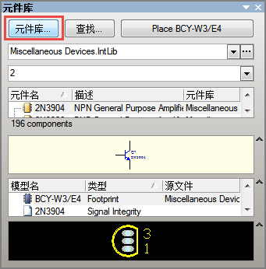
装载元件库和导入网络表
1. 装入元件库封装
PCB装入元件库封装的方法和原理图装入元件库的方法是一样的。
在【元件库】面板执行
【元件库】/【安装】

Slide 16
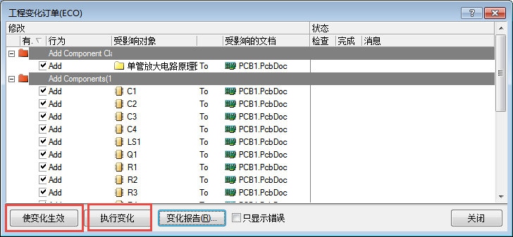
装载元件库和导入网络表
2. 导入网络表
导入网络表实际上是将原理图的设计信息装入到PCB设计系统中。
执行【设计】/【Import Change From……】可以打开【工程变化订单ECO】面板。

Slide 17
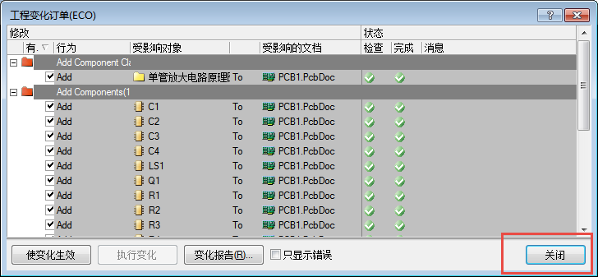
装载元件库和导入网络表
先执行【使变化生效】，再执行【执行变化】。当【检查】和【完成】栏都打勾之后单击【变化报告】，将元件导入PCB系统。
若出现打叉情况，则需重新检查原理图电路。

Slide 18
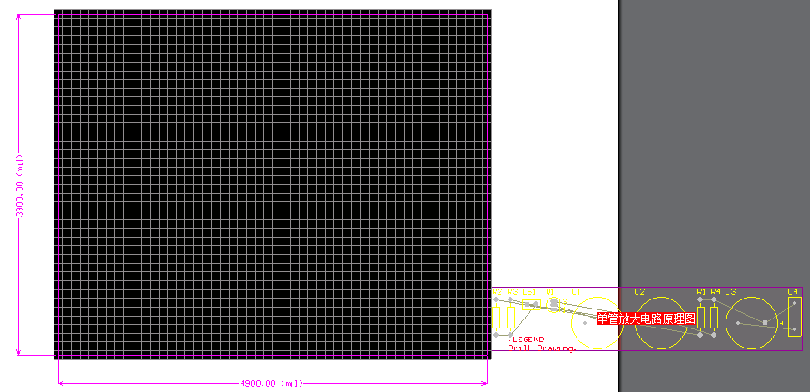
装载元件库和导入网络表
执行【变化报告】后关闭对话框
载入原理图元器件后的PCB板如下所示：

Slide 19
PCB布局
载入网络表后，所有元件都已经更新在PCB板上了，由于往往元件的摆放都是不合理的，此时需要对元件进行布局。DXP 2004提供了两种PCB布局的方法，一种是自动布局，另一种是手工布局。
自动布局通过执行【工具】/【放置元件】/【自动布局】实现。
自动布局分为分组布局和统计式布局：
（1）分组布局：适用于元件数较少的情况。
（2）统计式布局：适用于元件数较多的情况，通常元件数大于100。
2. 手动布局就是利用点击和拖拽元件进行布局。

Slide 20
PCB布局
自动布局
手动布局

Slide 21
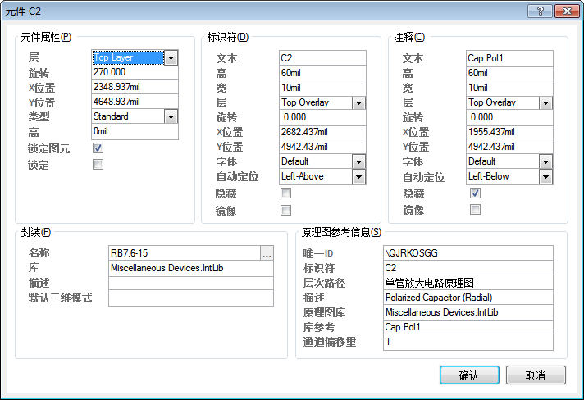
编辑元件
双击元件进行编辑：
【元件属性】选项区
【标识符】选项区
【注释】选项区
【封装】
选项区
【原理图参考信息】
选项区

Slide 22
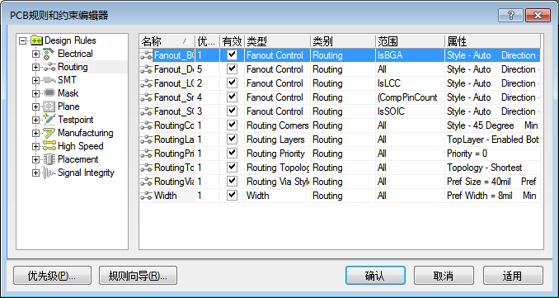
自动布线
自动布线就是根据用户设定的相关布线规则，按照一定的算法，自动地将元件有链接关系的焊盘用铜模导线连接起来的过程。
1. 设置自动布线规则
执行【设计】/【规则】，打开【PCB规则和约束编辑器】设置自动布线的规则。

Slide 23
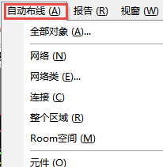
自动布线
2. 自动布线
单击菜单栏【自动布线】按钮进行自动布线。
【全部对象】对整个PCB板进行自动布线；
【网络】对指定网络进行自动布线；
【网络类】对某个网络类进行自动布线；
【连接】对两个焊盘之间的连接进行自动布线；
【Room空间】对指定的空间进行自动布线；
【元件】对某个元件进行自动布线；
【整个区域】对制定区域进行自动布线；
【元件类】对某个元件类进行自动布线；

Slide 24
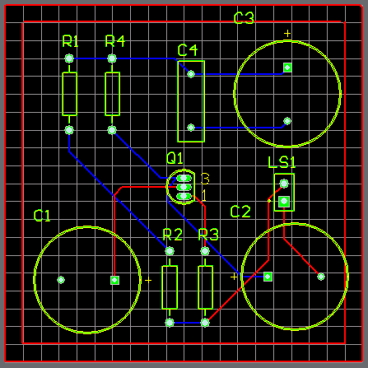
自动布线
完成自动布线后的PCB板。

Slide 25
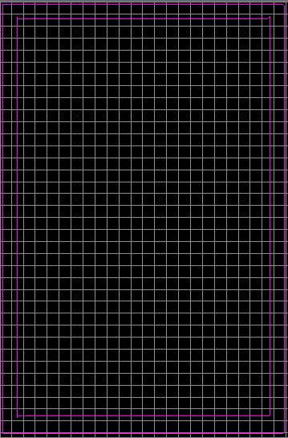
制作两级放大电路PCB板
步骤一 新建和规划PCB板
新建项目文件
把项目三的原理图放到项目文件中
追加PCB文件到项目中
规划物理边界和电气边界

Slide 26
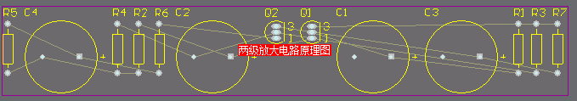
制作两级放大电路PCB板
步骤二 装入封装元件库并导入网络表
1. 装载集成库Miscellaneous Device.IntLib
2. 执行【设计】/【Import Changes From 两级放大电路.PrjPCB】

Slide 27
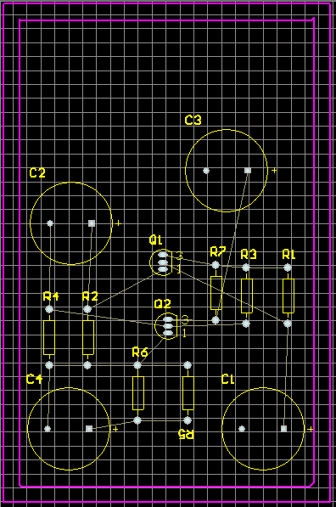
制作两级放大电路PCB板
步骤三 PCB板布局
元件数目较少的时候，一般都采用手动布局的方式。比较方便修改。
这里重新对元件布局之后的PCB板如有图所示。

Slide 28
制作两级放大电路PCB板
步骤四 自动布线
1．执行菜单来【设计】/【规则】，弹出【PCB规则和约束编辑器】对话框，设置布线规则。
2．执行菜单命令【自动布线】/【全部对象】，弹出Situs布线策略对话框，单击【Route All】按钮，系统将进行自动布线。

Slide 29
思考练习题
1．简述PCB板的类型和各自的特点。
2．简述PCB板的设计流程。
3．在设置布线规则时，优先级设置有何作用？
4．如何导入网络表？
5．如何规划电路板的物理边界？
6．尝试制作课本图3-54和图3-55的电路原理图的PCB板。

Slide 30
谢 谢 ！

